Slide 1
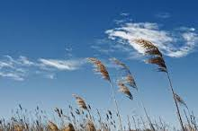
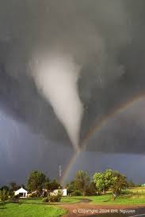
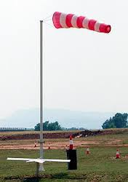
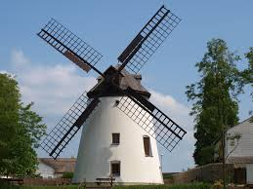

Slide 2
A SZÉL

Slide 3
Rajzold le, hogy alakul ki a szél! Használj színeseket, ahol szükséges

Slide 4
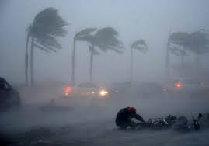
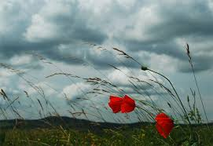
Melyik képhez, melyik elnevezés tartozik: tájfun, szellő, ciklon, hurrikán

Slide 5
Miért a nyári szárazföld felé fújó monszun hoz esőt? Papírkígyót készítünk és télen a meleg radiátor fölé lógatjuk. Mi történik és miért?

Slide 6
Hogyan használta szelet az ember régen, és még napjainkban is? Írj pár példát! pl. utazás, játék, sport
Keress példát arra a saját életedből, hogy hasznodra van a szél!

Slide 7
Rajzold be a térképen az országban jellemző szeleket, illetve hogy hol van sok szélerőmű! Mi az összefüggés?

